Slide 1
精雕机（高精度数控铣床）
学习、实践与自主制作

Slide 2
目录
建模及加工路径编译软件学习 120’
讲解——三维建模 30’ 09:30-10:00
加工工件设计 60’ 10:00-11:00
讲解——加工路径编译 10’ 11:00-11:30
路径编译及文件传递20’
精雕机操作讲解及工件加工 180’
讲解——机床初始化配置 5’ 13:30-13:35
讲解——工件装卡 5’ 13:35-13:40
讲解——分中对刀 20’ 13:40-14:00
数控加工 120’ 14:00-16:00
工件卸载 5’ 16:00-16:05
产品装配及调试 25’ 16:05-16:30

Slide 3
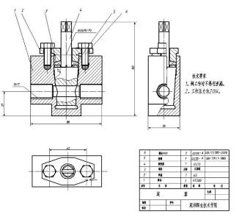
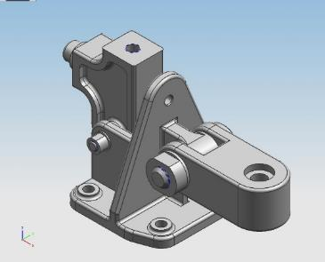
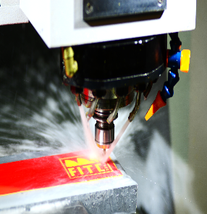
数控加工流程
建立数字模型
编译加工指令
执行加工指令
设计及制图
O0088
N10 G54 G90 G00 X0
Y0 Z30
N20 S500 M03
N30 G81 X-10.0 Y-10.0 Z-3.0 R3 F200
N40 Y10.0
N50 X10.0
N60 Y-10.0
N70 G00 Z30

Slide 4

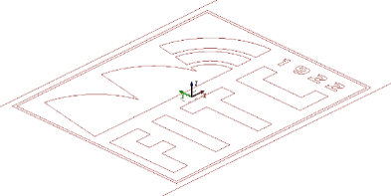
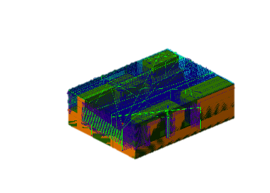
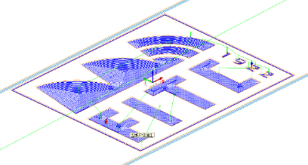
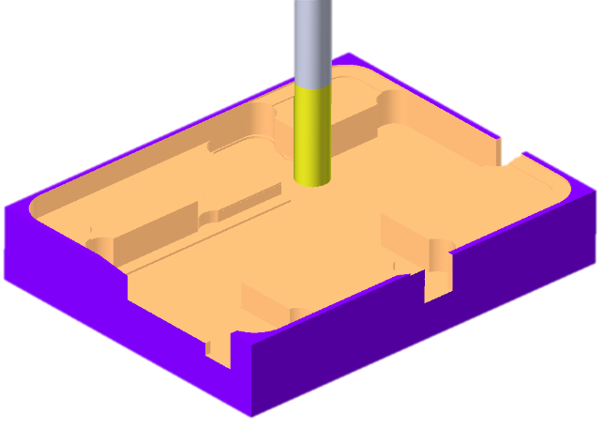
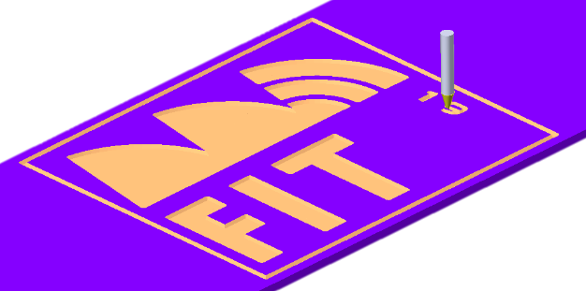
铣削加工
区域加工（加工平面）
确定加工区域
确定加工深度
分层行切粗加工（组合形面加工）
确定所有加工表面

Slide 5
建模基本操作
建模工具软件演示

Slide 6
数控加工流程
建立数字模型
编译加工指令
执行加工指令
设计及制图
O0088
N10 G54 G90 G00 X0
Y0 Z30
N20 S500 M03
N30 G81 X-10.0 Y-10.0 Z-3.0 R3 F200
N40 Y10.0
N50 X10.0
N60 Y-10.0
N70 G00 Z30

Slide 7
精雕机加工流程——设计及加工指令编译
图形聚中（菜单栏：变换-图形聚中），选择平移，将零件最左最下位置移动到原点位置，使工件全部位于XY坐标的第一象限内，便于在毛坯上下料
编译加工指令
按照指定参数，将数字模型编译成机床实际加工过程的指令
主要参数
加工方式 及 选用刀具
刀路重叠 及 加工余量
主轴转速 及 进给量
吃刀深度 等
生成加工路径时需要在机床设置信息里选择JD50系统，并取消输出样条
【延伸知识】
数字化建模是当今最常用的加工辅助工具。通过CAD、CAM系统，配合实际制造，可以实现精确的工件加工定义、加工仿真、虚拟装配等。

Slide 8
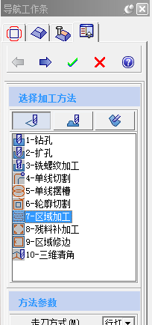
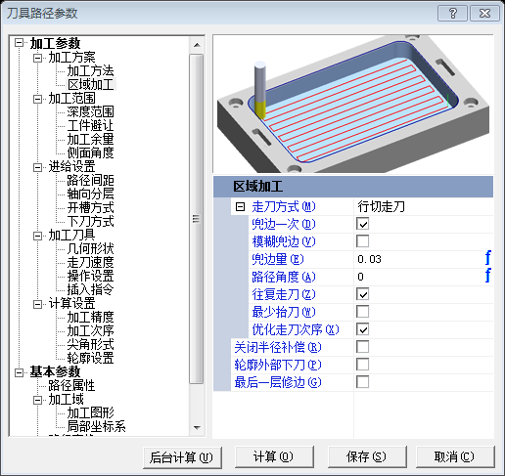
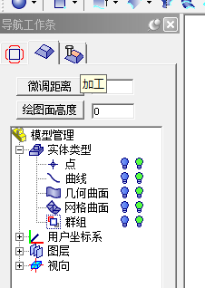
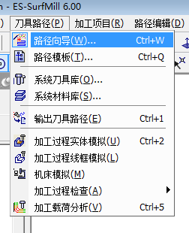
编译加工指令
深度范围 - 加工深度 = 0.1
路径间距 - 路径间距 = 0.3/0.1
下刀方式 - 下刀方式 = 沿轮廓下刀
操作设置 - 冷却方式 = 关闭
加工图形 - 编辑加工域 【点击设置】

Slide 9
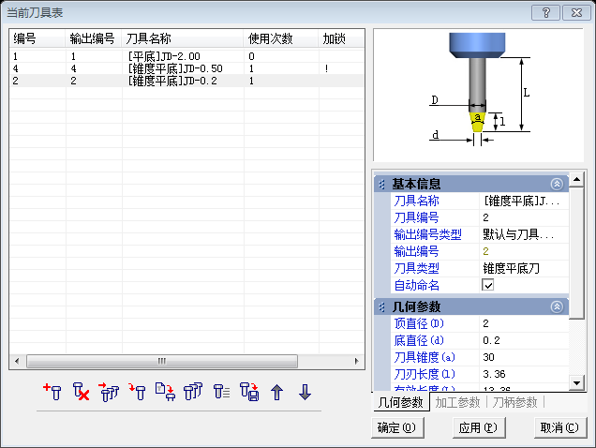
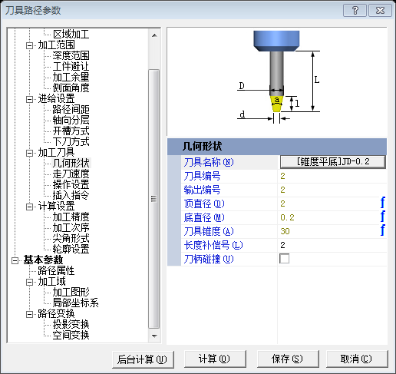
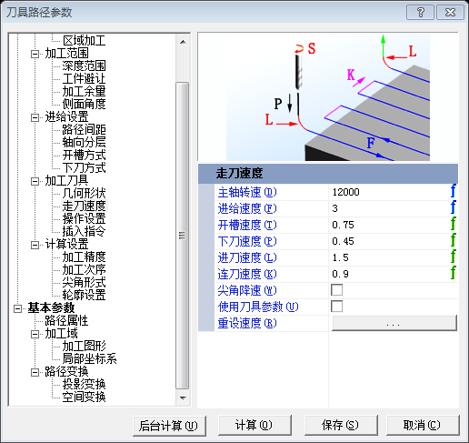
编译加工指令
选择4号-锥度平底 0.5
几何形状
走刀速度
主轴转速 = 15000
进给速度 = 8

Slide 10
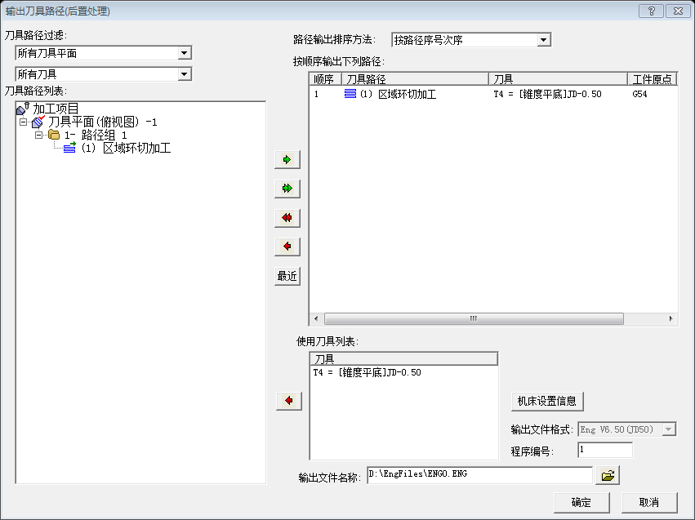
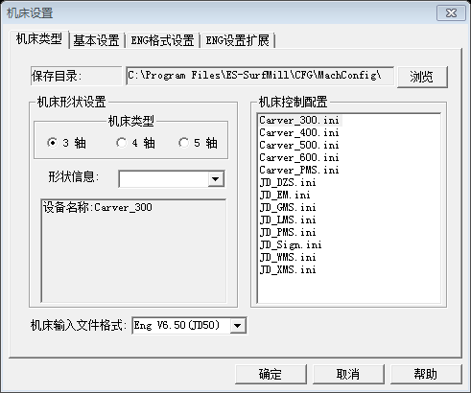
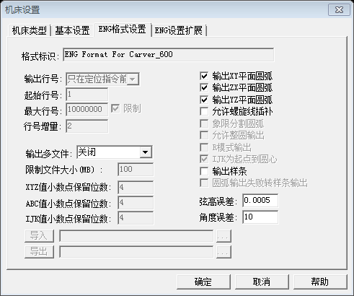
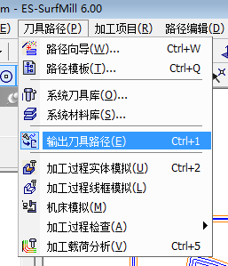
编译加工指令

Slide 11
数控加工流程
建立数字模型
编译加工指令
执行加工指令
设计及制图
O0088
N10 G54 G90 G00 X0
Y0 Z30
N20 S500 M03
N30 G81 X-10.0 Y-10.0 Z-3.0 R3 F200
N40 Y10.0
N50 X10.0
N60 Y-10.0
N70 G00 Z30

Slide 12


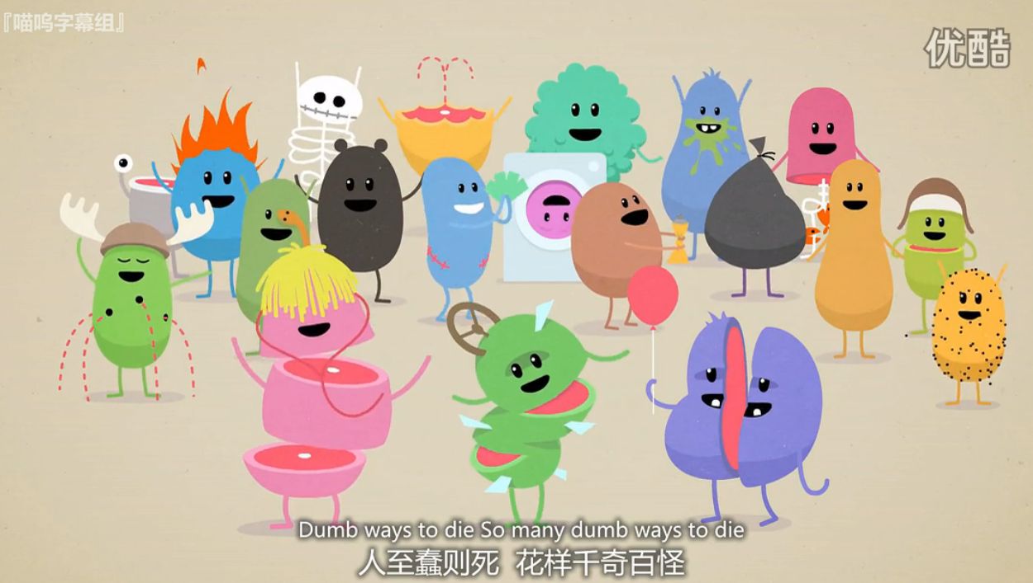
安全操作须知
1. 正确穿着防护服
Stick to this and don’t try those dumb ways to die…
不能穿短裤，不能穿凉鞋，头发较长的
同学必须戴工作帽，没戴眼镜的同学必
须戴防护镜。

Slide 13
安全操作须知
主轴运转时，操作台推拉门必须关闭！
以下情形可开门操作：
分中、定位时，主轴停转情况下
必须先试切再运行
执行程序或执行MDI指令时，必须先进行手轮试切
观察加工位置正确、程序运行正常后，再取消手轮试切使程序自动运行
装卡材料时一定要牢固，必须做到“装实、装正、装平”
严禁在材料悬空的地方进行加工
加工金属时必须加切削液，切削液必须冲到刀具上；加工塑料时必须气冷排屑
加工过程中严禁伏在加工区域进行观察，严禁用手直接触碰加工表面。谨防异物入眼及高温烫伤！
请监督身边的每一个人，包括教师，一旦出现违反规程的操作及时指出

Slide 14

精雕机结构及原理（以北京精雕Carver600TE_A12E为例）
服务器
~10000rpm
20-20000rpm
旋转主轴
JD50
数控系统
伞式刀库
三自由度加工区
1把刀具
6-8把刀具
0.005mm
主轴制冷机
对刀仪
冷却液箱

Slide 15
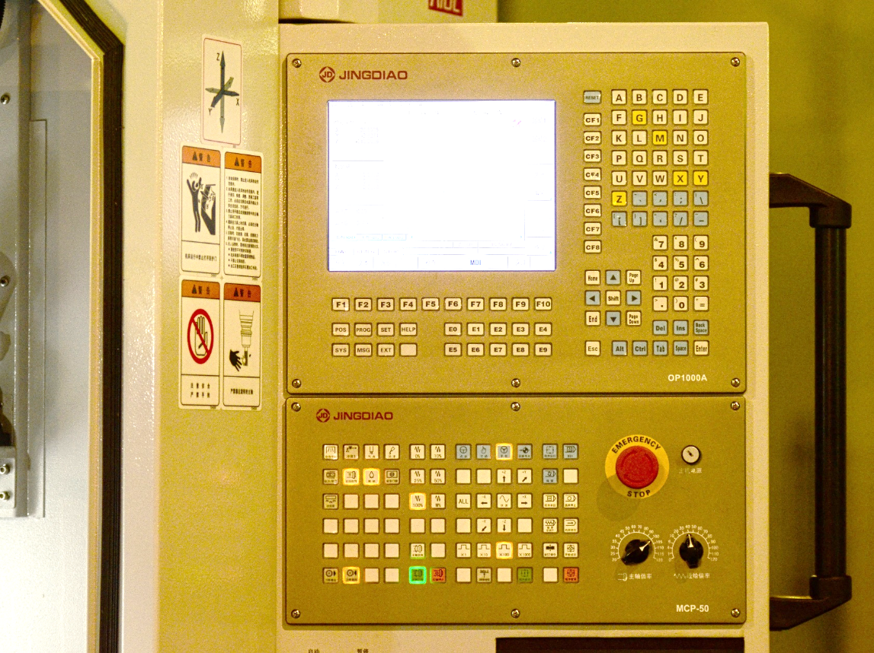
机床控制面板
1- 显示器
2- 功能按键
3- 字符及系统按键
4- 机床控制按键
5- 急停按钮
6- 主轴转速、进给速度
7- 主机电源
3
1
2
2
4
5
7
6

Slide 16
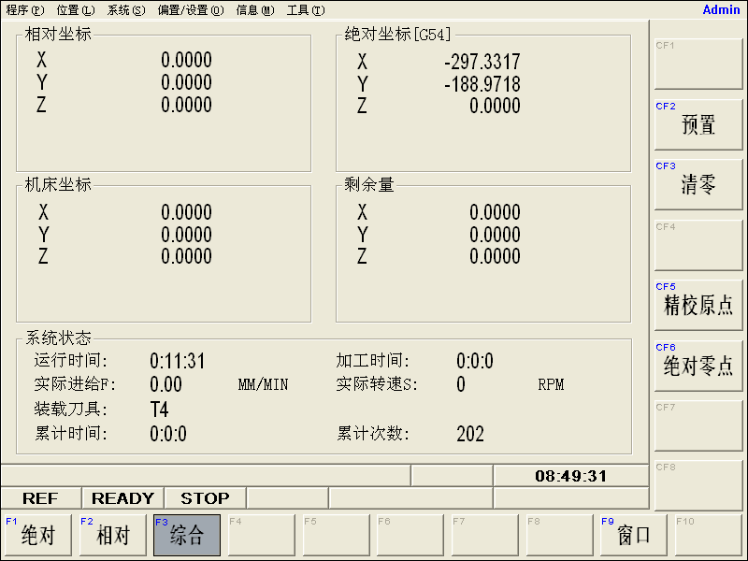
机床控制系统（JD50）界面

Slide 17
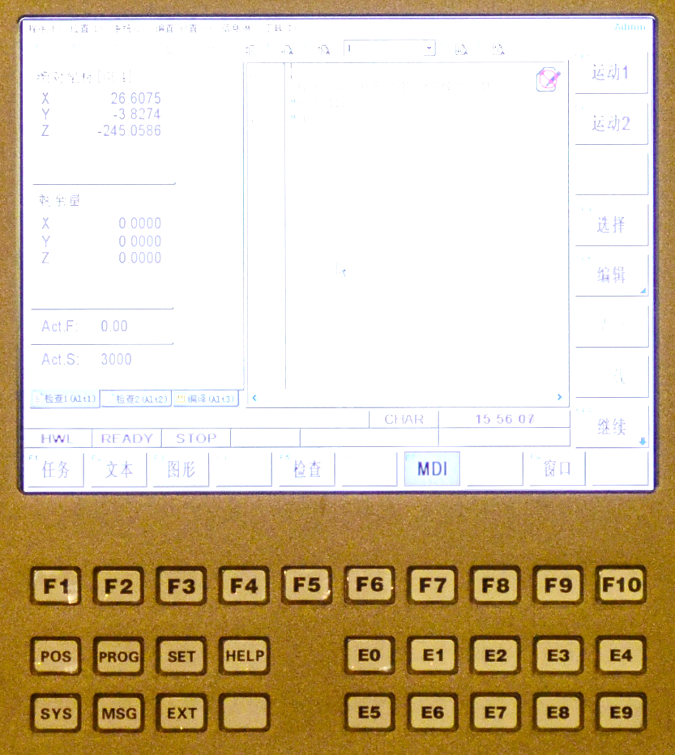
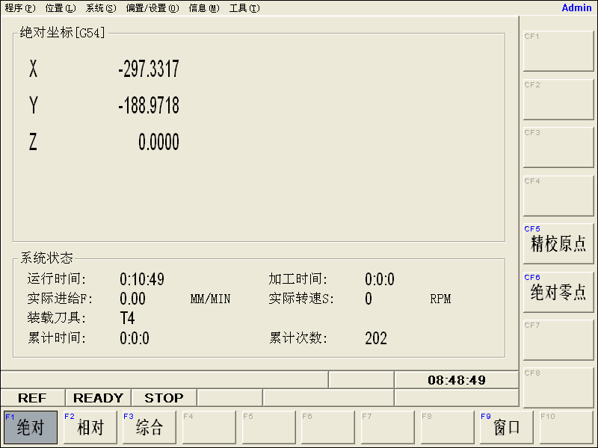
位置（POS）界面
查看刀具绝对坐标
查看机床运转参数
运行时间
加工时间
实际进给
实际转速
装载刀具 等

Slide 18
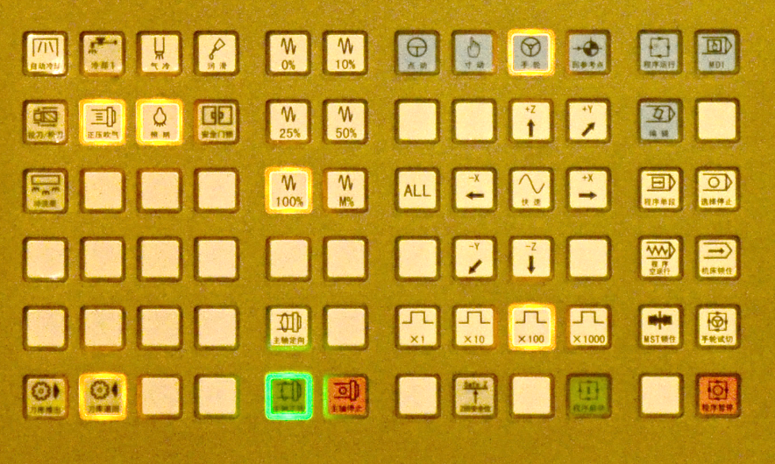
精雕机加工流程——机床执行加工指令
机床初始化配置
回参考点，点击ALL，等待ALL键绿灯灭
主轴定向，等待主轴定向键绿灯亮
开启正压吹气和照明
工件装卡
工件位置确定——矩形（圆形）分中
标定起始加工表面——Z平面
对刀（对于加工过程中使用2把或以上刀具的程序）
数据传输
将ENG文件拷贝到现场电脑的共享文件夹里
在精雕机上打开远程共享文件夹中的程序文件
调用、核对、编译、执行程序
试切、加工、完成加工并卸载工件

Slide 19
精雕机加工流程——机床执行加工指令
机床初始化配置
回参考点
主轴定向
开启正压吹气和照明
工件装卡
工件位置确定——矩形（圆形）分中
标定起始加工表面——Z平面
对刀（对于加工过程中使用2把或以上刀具的程序）
数据传输
将ENG文件拷贝到现场电脑的共享文件夹里
在精雕机上打开远程共享文件夹中的程序文件
调用、核对、编译、执行程序
试切、加工、完成加工并卸载工件

Slide 20
精雕机加工流程——机床执行加工指令
机床初始化配置
回参考点
主轴定向
开启正压吹气和照明
工件装卡
工件位置确定——矩形（圆形）分中
标定起始加工表面——Z平面
对刀（对于加工过程中使用2把或以上刀具的程序）
数据传输
将ENG文件拷贝到现场电脑的共享文件夹里
在精雕机上打开远程共享文件夹中的程序文件
调用、核对、编译、执行程序
试切、加工、完成加工并卸载工件

Slide 21
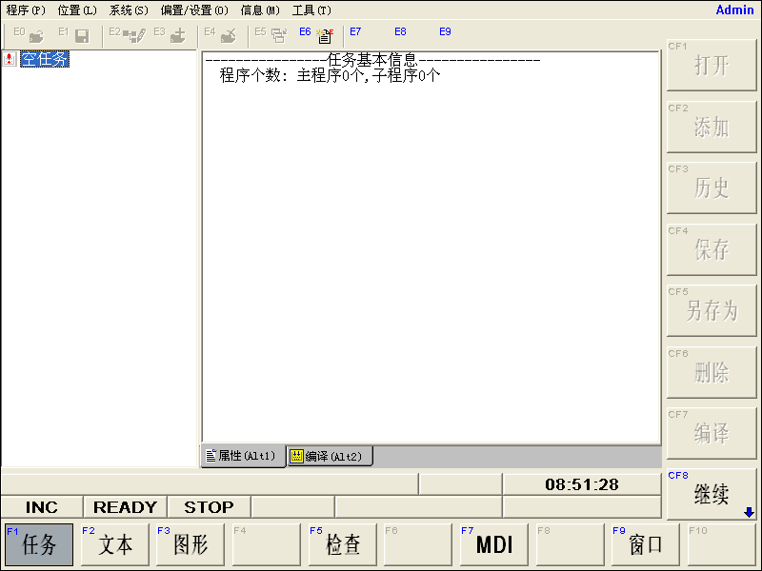
程序（PROG）界面
调用加工路径
编辑加工路径
查看加工路径执行状态
调用预设程序（MDI）
对刀
矩形分中
圆形分中
铣矩形面 等

Slide 22
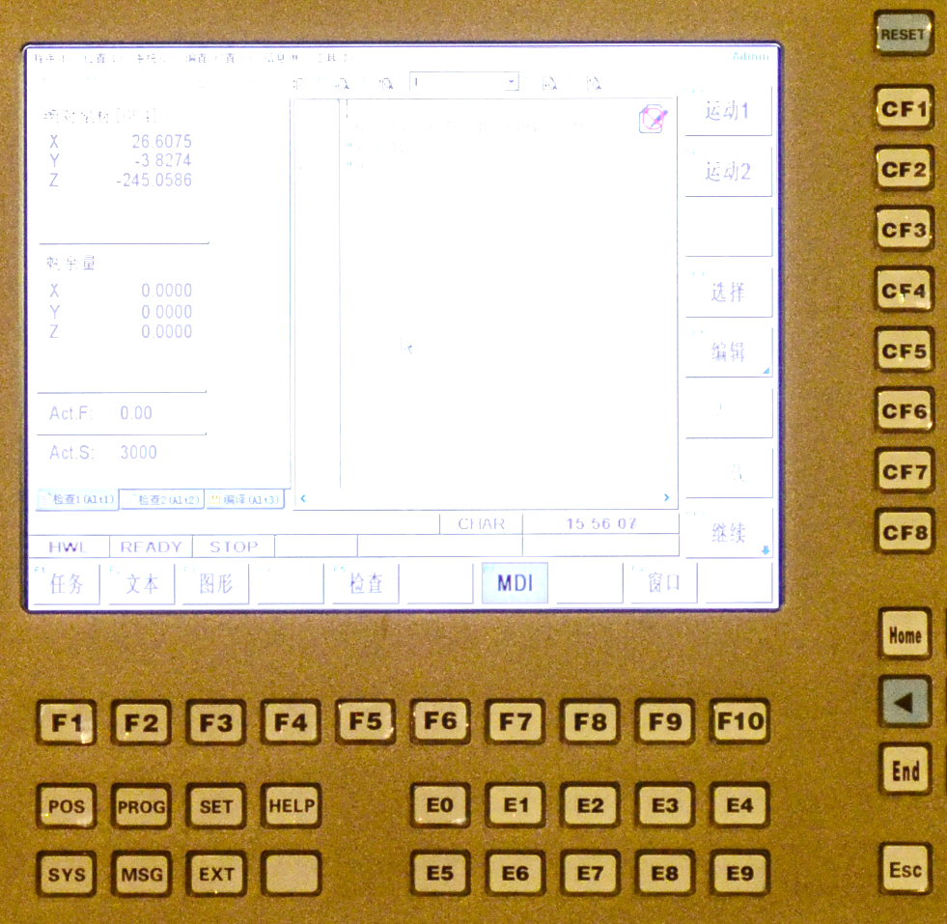
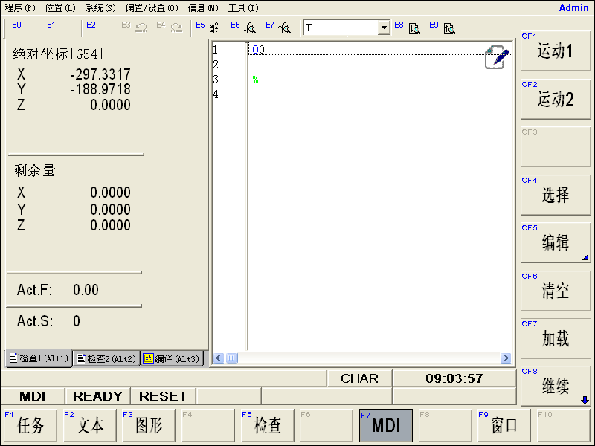
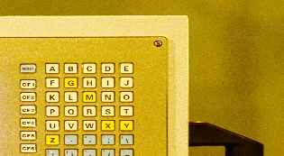
矩形分中
按下PROG键
按下F7进入MDI界面
按下机床控制按钮MDI键
按下CF7——加载

Slide 23
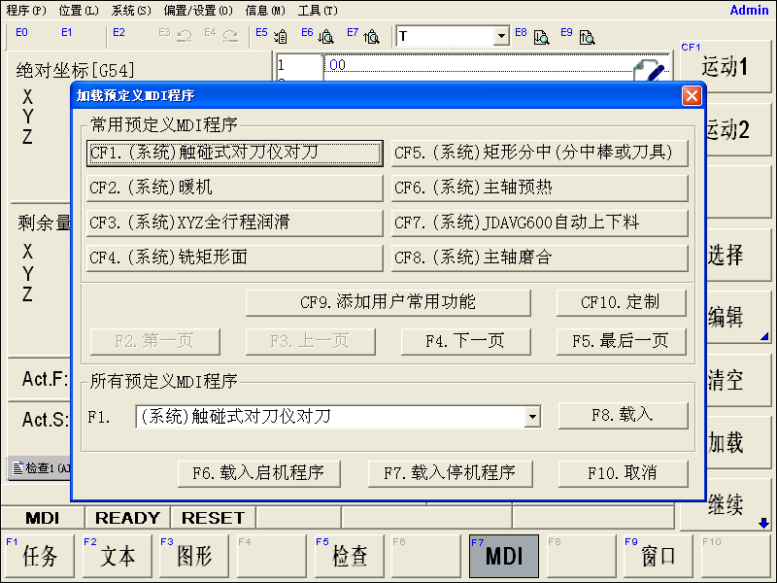
矩形分中
按下CF7——加载
选择：CF5.(系统)矩形分中(分中棒或刀具)
MDI界面调出程序代码：
-----------
00
(程序功能：矩形分中-分中棒或刀具)
M98 P8112
M30
%
-----------
按下程序启动

Slide 24
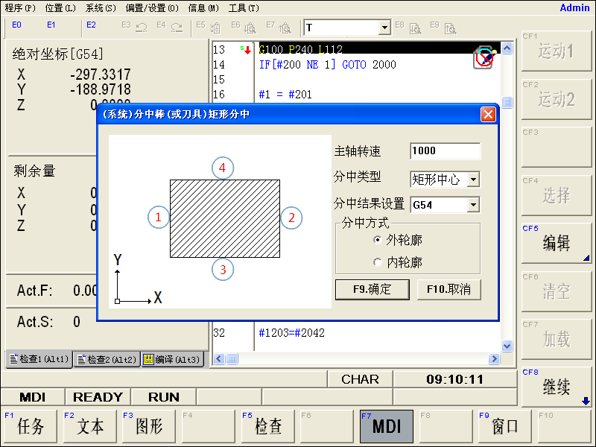
矩形分中
将主轴转速设置为1000
将分中结果存储在G54
后面执行程序时会调用该工件坐标系
点击确定

Slide 25
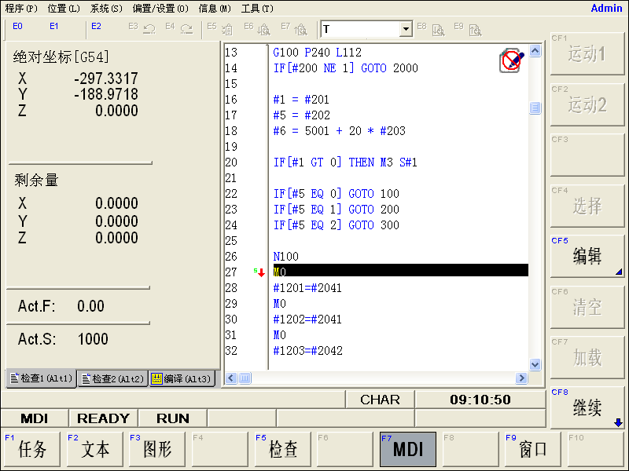
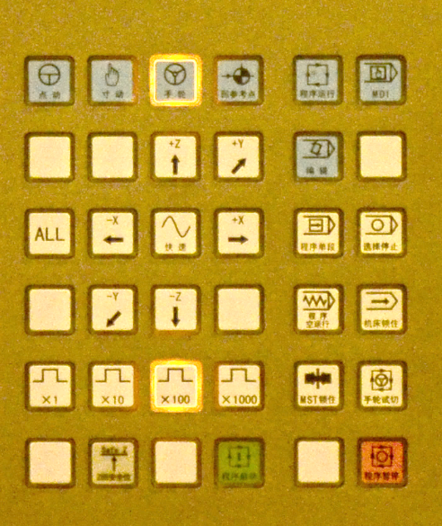
矩形分中
1. 按下手轮，2. 按下程序运行
3. 用手轮将刀具移到工件左侧（X极值）
4. 按下MDI，5. 按下程序运行
重复上述步骤，继续标定
右侧（X极值）
前侧（Y极值）
后侧（Y极值）
标定顺序必须左右成对、前后成对
左右（右左）——前后（后前）
前后（后前）——左右（右左）
1
4
5
2
3
标定矩形边缘

Slide 26
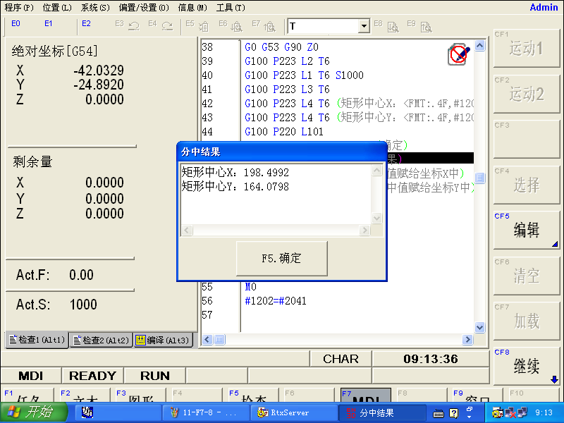
矩形分中
完成分中

Slide 27
精雕机加工流程——机床执行加工指令
机床初始化配置
回参考点
主轴定向
开启正压吹气和照明
工件装卡
工件位置确定——矩形（圆形）分中
标定起始加工表面——Z平面
对刀（对于加工过程中使用2把或以上刀具的程序）
数据传输
将ENG文件拷贝到现场电脑的共享文件夹里
在精雕机上打开远程共享文件夹中的程序文件
调用、核对、编译、执行程序
试切、加工、完成加工并卸载工件

Slide 28
设置工件表面
按下PROG键，F7键进入MDI界面
按下机床控制按钮MDI键
按下CF7——加载
选择：CF1.(系统)触碰式对刀仪对刀
MDI界面调出程序代码：
-----------
00
(程序功能：触碰式对刀仪对刀)
M98 P8110
M30
%
-----------
按下程序启动

Slide 29
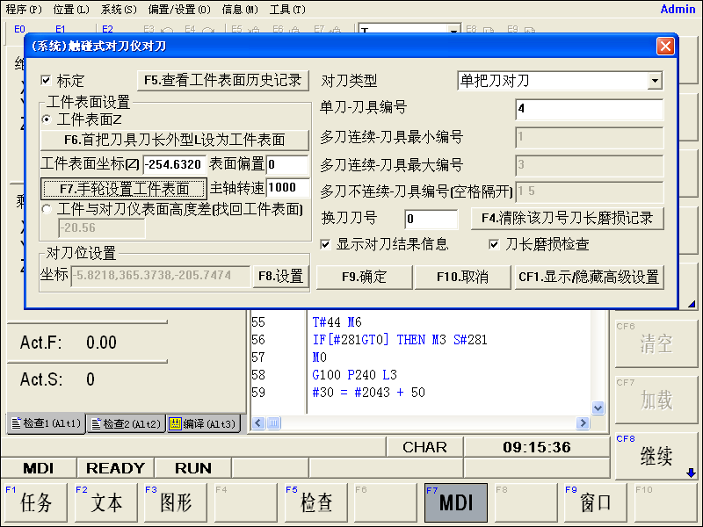
设置工件表面
对刀类型选择单把刀对刀
将单刀-刀具编号改为程序所用刀具号
勾选左上角：标定
将主轴转速设置为10000
点击F7.手轮设置工件表面
按下手轮、程序启动
用手轮将刀具移到工件表面（Z极值）
按下SET进入设置界面

Slide 30
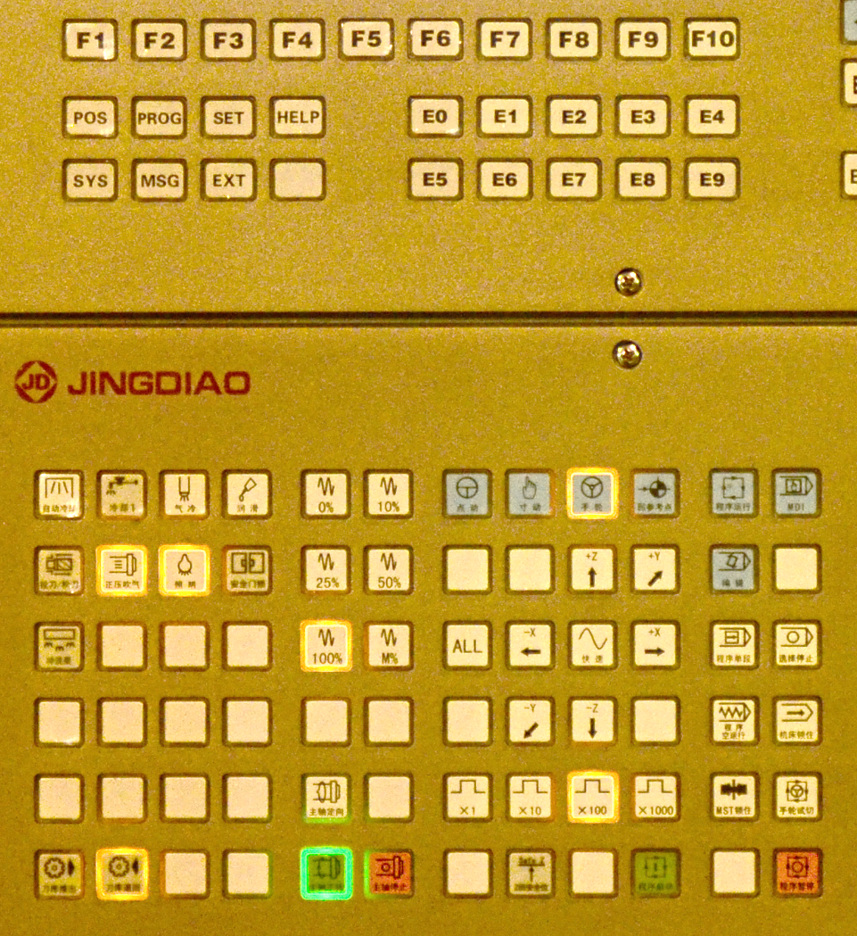
设置工件表面
4
勾选左上角：标定
将主轴转速设置为10000
点击F7.手轮设置工件表面
1. 按下手轮
2. 按下程序启动
3. 用手轮将刀具移到工件表面（Z极值）
4. 按下SET进入设置界面
1
3
2
标定工件表面

Slide 31
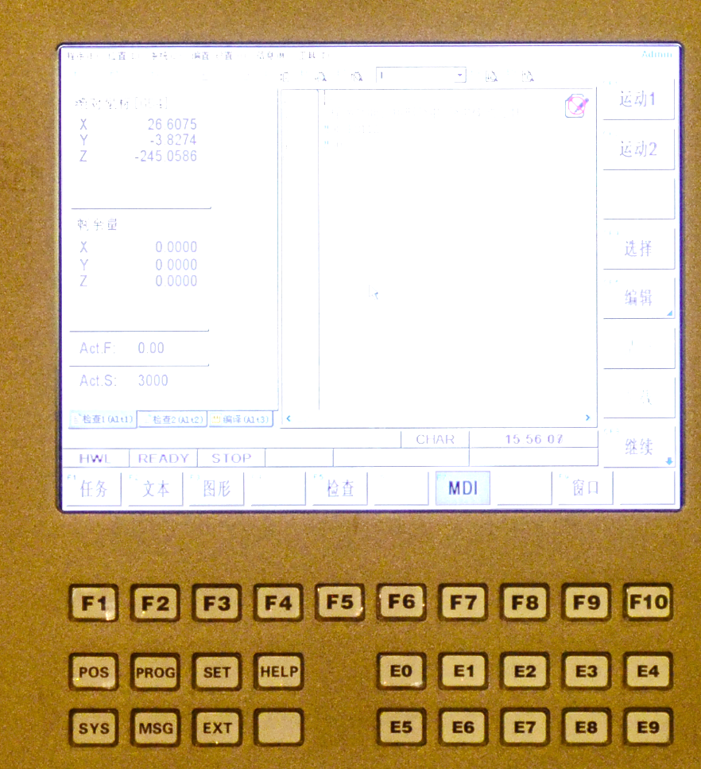
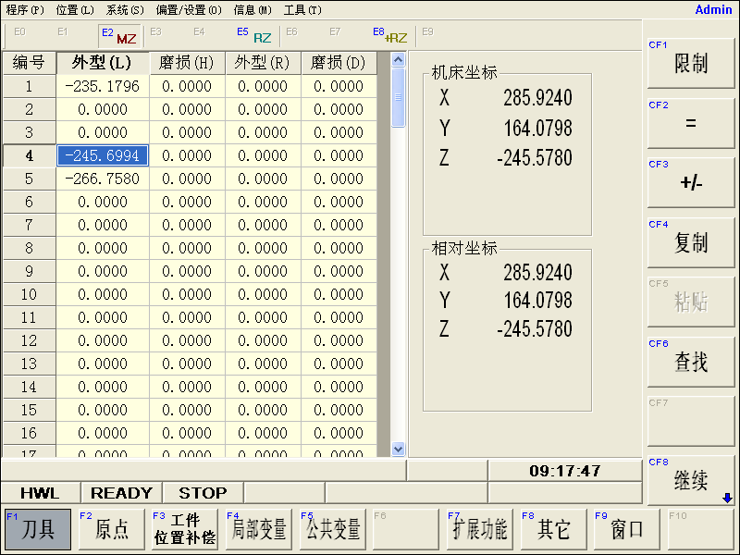
SET（系统设置）界面
3
查看标定刀具数据
查看标定工件坐标
1. 按下F1进入刀具参数界面
2. 单击程序使用刀具的外型一栏
3. 点击 ^{E2}MZ，将当前接触工件表面的刀具位置设置为该刀具的外型(L)
2
1

Slide 32
精雕机加工流程——机床执行加工指令
机床初始化配置
回参考点
主轴定向
开启正压吹气和照明
工件装卡
工件位置确定——矩形（圆形）分中
标定起始加工表面——Z平面
对刀（对于加工过程中使用2把或以上刀具的程序）
数据传输
将ENG文件拷贝到现场电脑的共享文件夹里
在精雕机上打开远程共享文件夹中的程序文件
调用、核对、编译、执行程序
试切、加工、完成加工并卸载工件

Slide 33
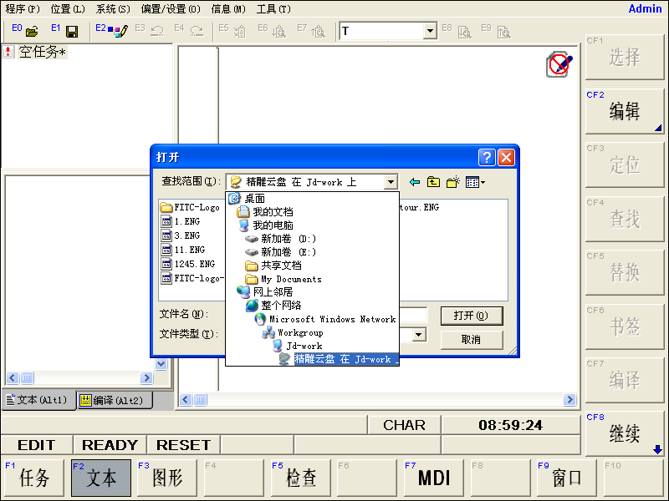
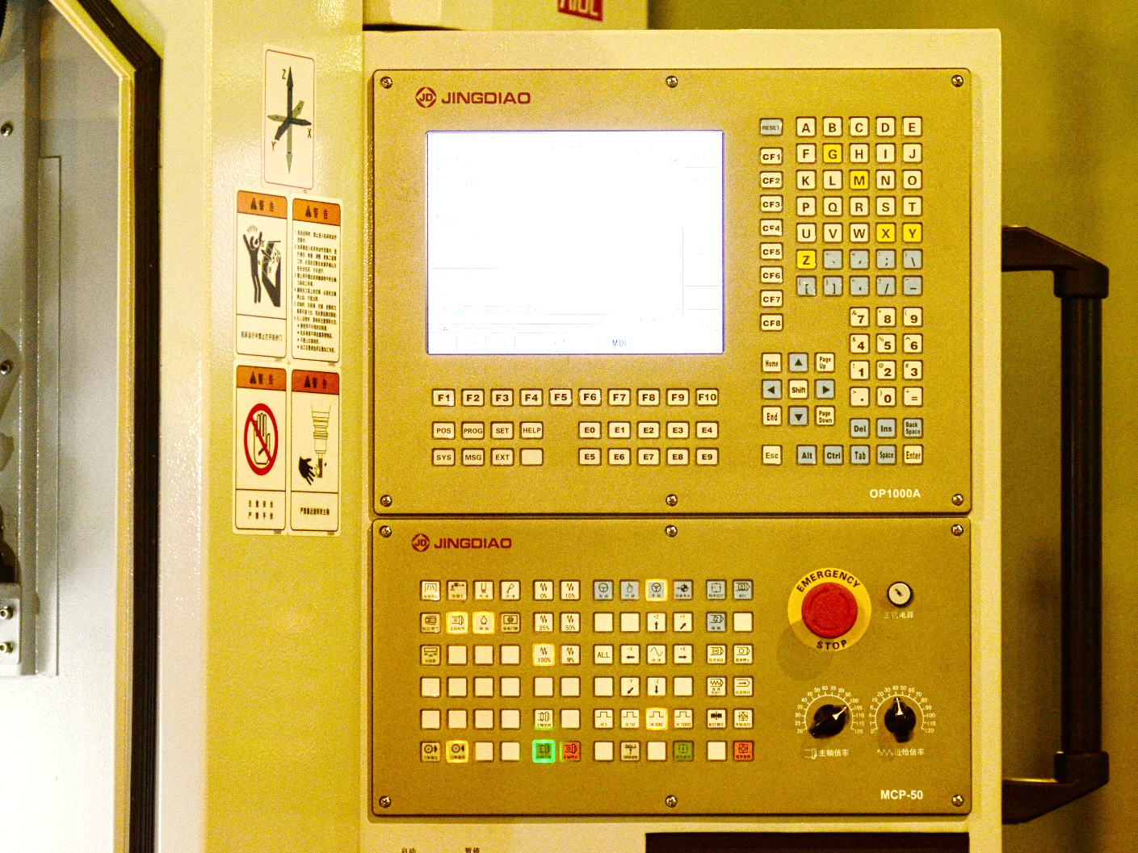
调用程序
2
按下PROG、按下F2进入程序文本界面
按下编辑键进入编辑状态
点击^{E0}打开按钮
进入共享文件夹
在网上邻居中找到Jd-work服务器
进入精雕云盘共享文件夹
双击打开需要加工的文件
1
3

Slide 34
调用程序
按下PROG、按下F2进入程序文本界面
按下编辑键进入编辑状态
点击^{E0}打开按钮
进入共享文件夹
在网上邻居中找到Jd-work服务器
进入精雕云盘共享文件夹
进入2014暑期实习文件夹
双击打开需要加工的文件

Slide 35
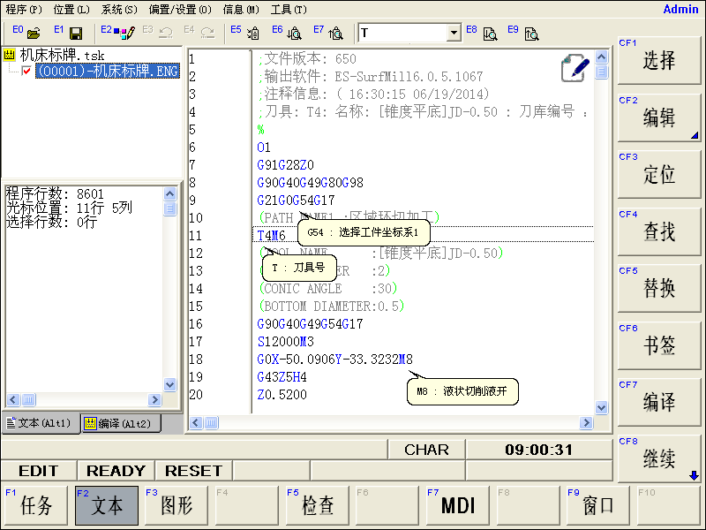
核对程序
程序文本框中检查、核对程序

Slide 36
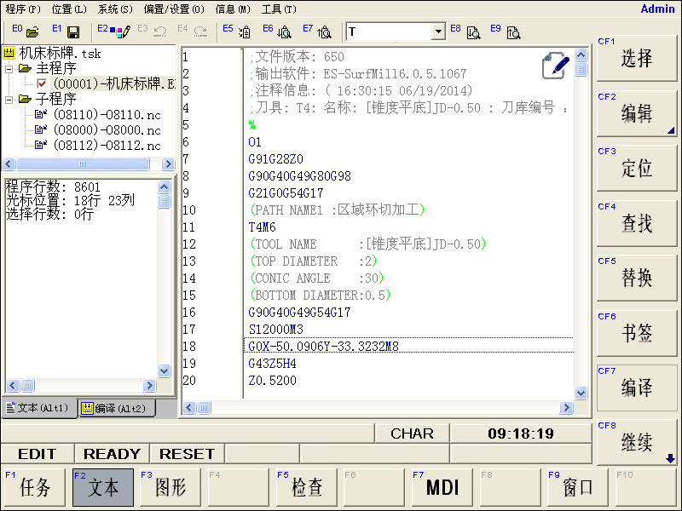
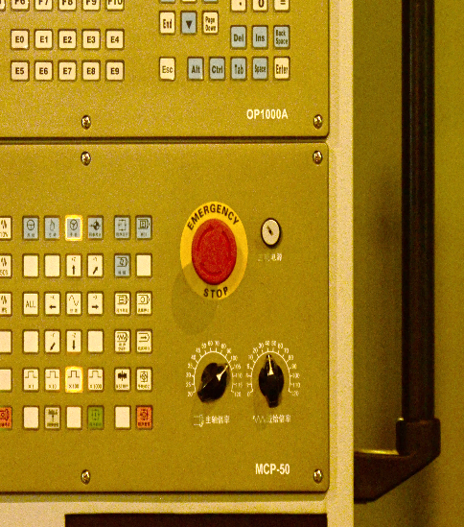
编译、执行程序
编辑后点击CF7——编译
1. 按下程序运行
2. 按下手轮试切
3. 按下程序启动
1
2
3

Slide 37
回顾：精雕机加工流程——机床执行加工指令
机床初始化配置
回参考点
主轴定向
开启正压吹气和照明
工件装卡
工件位置确定——矩形（圆形）分中
标定起始加工表面——Z平面
对刀（对于加工过程中使用2把或以上刀具的程序）
数据传输
将ENG文件拷贝到现场电脑的共享文件夹里
在精雕机上打开远程共享文件夹中的程序文件
调用、核对、编译、执行程序
试切、加工、完成加工并卸载工件

